Slide 1
TUẦN 23
Bài 9
VÈ CHIM

Slide 2
Yêu cầu cần đạt
- Đọc đúng, rõ ràng bài Vè chim với tốc độ phù hợp, biết ngắt nghỉ sau mỗi nhịp thơ.
- Hiểu nghĩa từ: chạy lon xon, nhặt lân la, nhấp nhem.
- Nhớ tên và hiểu được đặc điểm riêng của mỗi loài chim được nhắc đến trong bài vè.
- Luyện tập theo văn bản đọc.

Slide 3

HÀNH TINH XANH CỦA EM

Slide 4

TIẾT 1

Slide 5

Khởi động: Bài hát Con chim non.

Slide 6

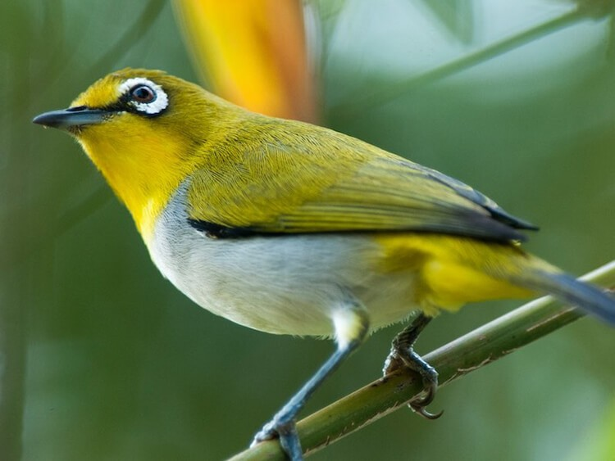
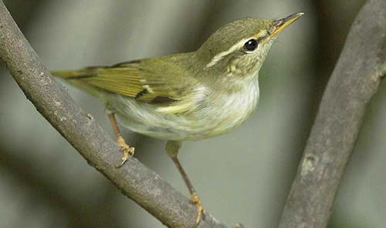
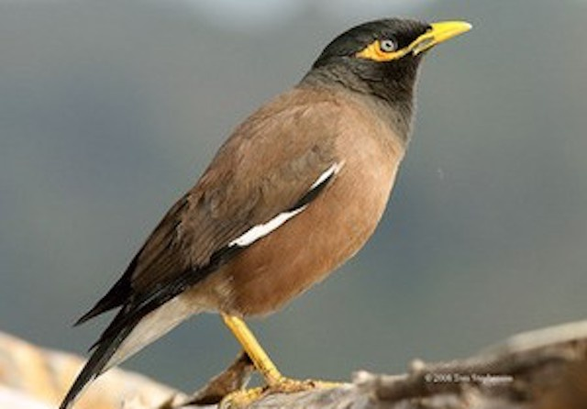
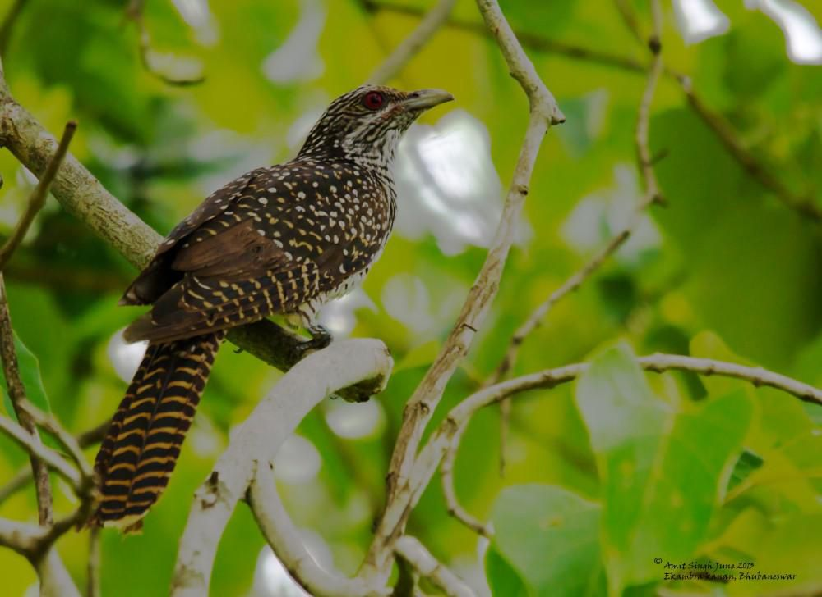
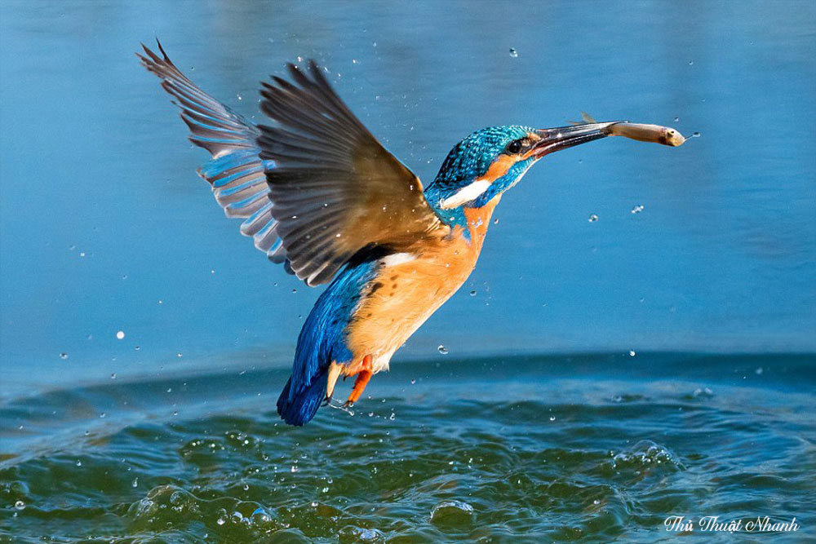
Nói về một loài chim em biết.
chim vành khuyên
chim sâu
chim sáo
chim tu hú
chim bói cá

Slide 7

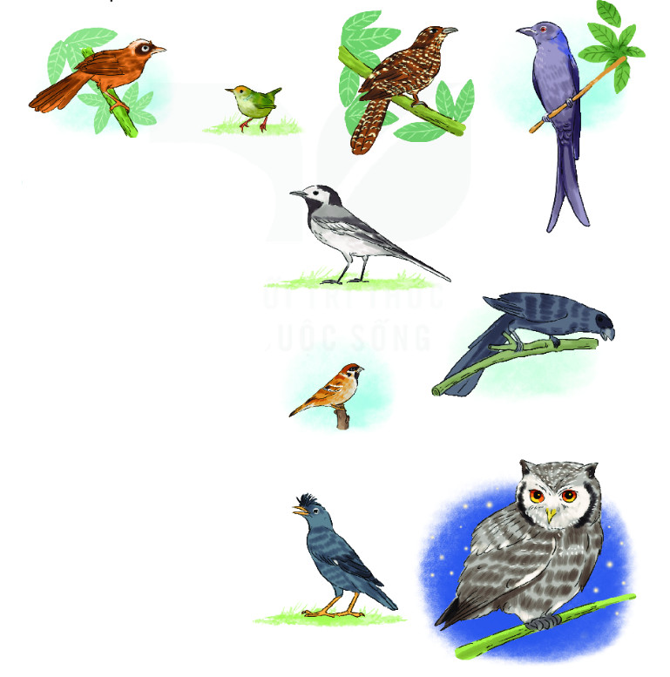
VÈ CHIM
ĐỌC MẪU
Hay chạy lon xon
Là gà mới nở
Vừa đi vừa nhảy
Là em sáo xinh
Hay nói linh tinh
Là con liếu điếu
Hay nghịch hay tếu
Là cậu chìa vôi
Hay chao đớp mồi
Là chim chèo bẻo
Tính hay mách lẻo
Thím khách trước nhà
Hay nhặt lân la
Là bà chim sẻ
Có tình có nghĩa
Là mẹ chim sâu
Giục hè đến mau
Là cô tu hú
Nhấp nhem buồn ngủ
Là bác cú mèo…
(Đồng dao)

Slide 8

LUYỆN ĐỌC
liếu điếu
chèo bẻo
mách lẻo
thím khách
nhấp nhem

Slide 9
VÈ CHIM
Hay chạy lon xon
Là gà mới nở
Vừa đi vừa nhảy
Là em sáo xinh
Hay nói linh tinh
Là con liếu điếu
Hay nghịch hay tếu
Là cậu chìa vôi
Hay chao đớp mồi
Là chim chèo bẻo
Tính hay mách lẻo
Thím khách trước nhà
1
Hay nhặt lân la
Là bà chim sẻ
Có tình có nghĩa
Là mẹ chim sâu
Giục hè đến mau
Là cô tu hú
Nhấp nhem buồn ngủ
Là bác cú mèo…
4
2
5
3
(Đồng dao)
Bài đọc có mấy đoạn ?

Slide 10
VÈ CHIM
Hay chạy lon xon
Là gà mới nở
Vừa đi vừa nhảy
Là em sáo xinh
Hay nói linh tinh
Là con liếu điếu
Hay nghịch hay tếu
Là cậu chìa vôi
Hay chao đớp mồi
Là chim chèo bẻo
Tính hay mách lẻo
Thím khách trước nhà
1
4
Hay nhặt lân la
Là bà chim sẻ
Có tình có nghĩa
Là mẹ chim sâu
Giục hè đến mau
Là cô tu hú
Nhấp nhem buồn ngủ
Là bác cú mèo…
2
5
3
(Đồng dao)

Slide 11
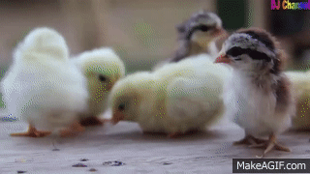
TỪ NGỮ
chạy lon xon
: dáng chạy nhanh và trông rất đáng yêu.

Slide 12
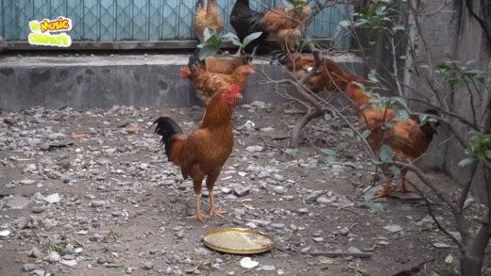
TỪ NGỮ
: loanh quanh, không đi xa.
(nhặt) lân la

Slide 13
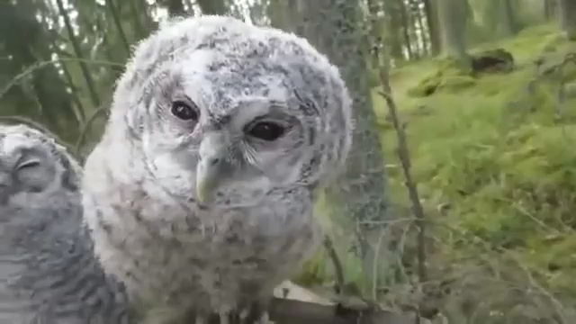
TỪ NGỮ
nhấp nhem
: (mắt) lúc nhắm lúc mở.

Slide 14
VÈ CHIM
Hay chạy lon xon
Là gà mới nở
Vừa đi vừa nhảy
Là em sáo xinh
Hay nói linh tinh
Là con liếu điếu
Hay nghịch hay tếu
Là cậu chìa vôi
Hay chao đớp mồi
Là chim chèo bẻo
Tính hay mách lẻo
Thím khách trước nhà
1
Hay nhặt lân la
Là bà chim sẻ
Có tình có nghĩa
Là mẹ chim sâu
Giục hè đến mau
Là cô tu hú
Nhấp nhem buồn ngủ
Là bác cú mèo…
4
2
5
3
(Đồng dao)

Slide 15
LUYỆN ĐỌC NHÓM

Slide 16
VÈ CHIM
Hay chạy lon xon
Là gà mới nở
Vừa đi vừa nhảy
Là em sáo xinh
Hay nói linh tinh
Là con liếu điếu
Hay nghịch hay tếu
Là cậu chìa vôi
Hay chao đớp mồi
Là chim chèo bẻo
Tính hay mách lẻo
Thím khách trước nhà
1
Hay nhặt lân la
Là bà chim sẻ
Có tình có nghĩa
Là mẹ chim sâu
Giục hè đến mau
Là cô tu hú
Nhấp nhem buồn ngủ
Là bác cú mèo…
4
2
5
3
(Đồng dao)

Slide 17
VÈ CHIM
Hay chạy lon xon
Là gà mới nở
Vừa đi vừa nhảy
Là em sáo xinh
Hay nói linh tinh
Là con liếu điếu
Hay nghịch hay tếu
Là cậu chìa vôi
Hay chao đớp mồi
Là chim chèo bẻo
Tính hay mách lẻo
Thím khách trước nhà
Hay nhặt lân la
Là bà chim sẻ
Có tình có nghĩa
Là mẹ chim sâu
Giục hè đến mau
Là cô tu hú
Nhấp nhem buồn ngủ
Là bác cú mèo…
(Đồng dao)

Slide 18
TIẾT 2

Slide 19
VÈ CHIM
Hay chạy lon xon
Là gà mới nở
Vừa đi vừa nhảy
Là em sáo xinh
Hay nói linh tinh
Là con liếu điếu
Hay nghịch hay tếu
Là cậu chìa vôi
Hay chao đớp mồi
Là chim chèo bẻo
Tính hay mách lẻo
Thím khách trước nhà
Hay nhặt lân la
Là bà chim sẻ
Có tình có nghĩa
Là mẹ chim sâu
Giục hè đến mau
Là cô tu hú
Nhấp nhem buồn ngủ
Là bác cú mèo…
(Đồng dao)

Slide 20
1. Kể tên các loài chim được nhắc đến trong bài vè.
Hay chạy lon xon
Là gà mới nở
Vừa đi vừa nhảy
Là em sáo xinh
Hay nói linh tinh
Là con liếu điếu
Hay nghịch hay tếu
Là cậu chìa vôi
Hay chao đớp mồi
Là chim chèo bẻo
Tính hay mách lẻo
Thím khách trước nhà
Hay nhặt lân la
Là bà chim sẻ
Có tình có nghĩa
Là mẹ chim sâu
Giục hè đến mau
Là cô tu hú
Nhấp nhem buồn ngủ
Là bác cú mèo…

Slide 21
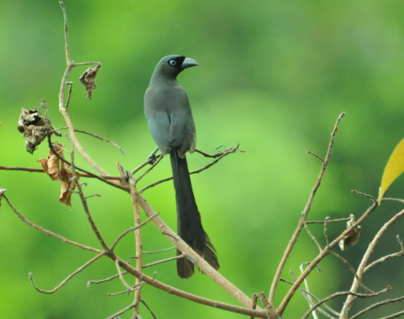
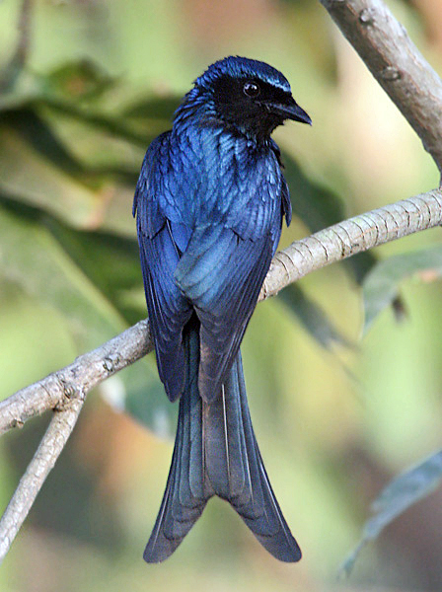
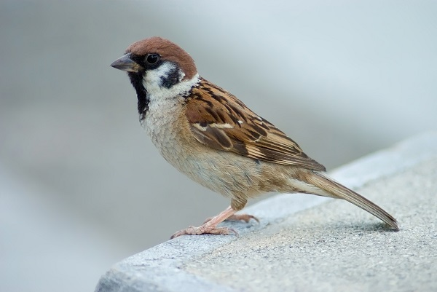

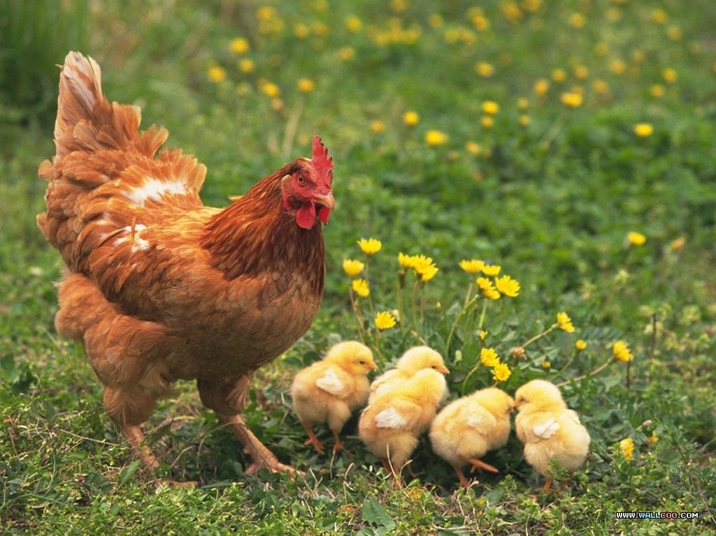
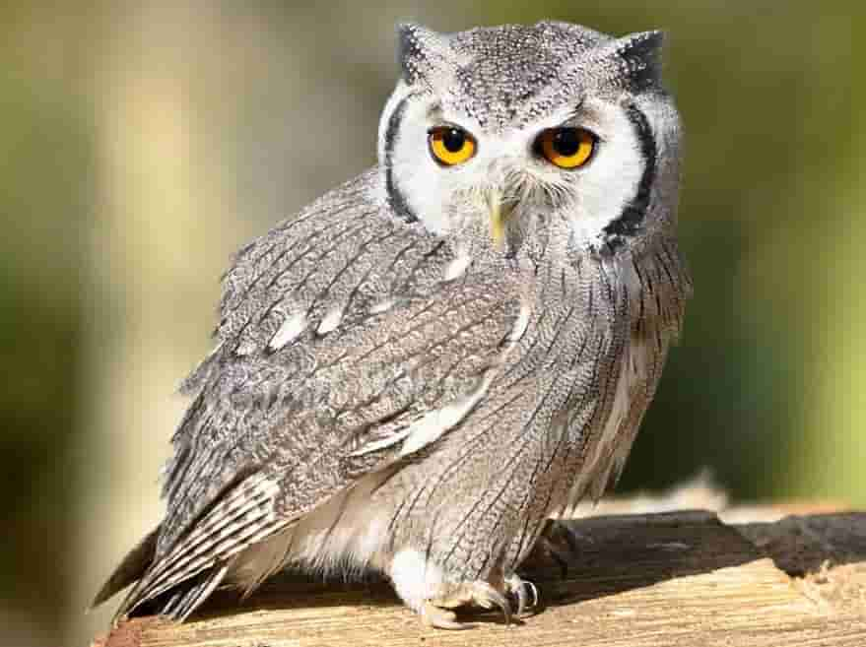
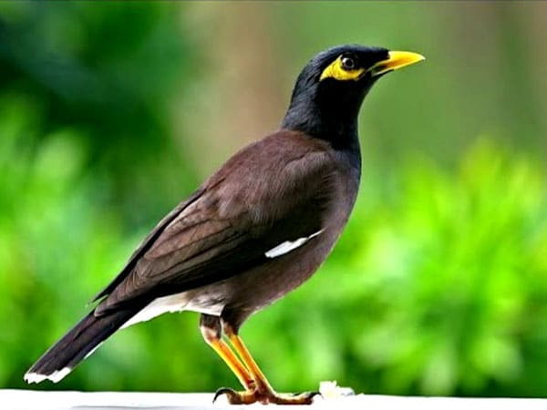
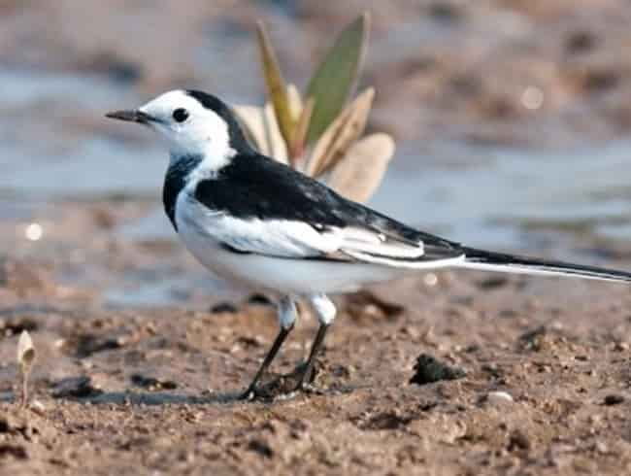
1. Kể tên các loài chim được nhắc đến trong bài vè.
Các loài chim được nhắc đến trong bài là:
gà, chim sáo, liếu điếu, chìa vôi. chèo bẻo, chim khách, chim sẻ, chim sâu, tu hú, cú mèo.

Slide 22
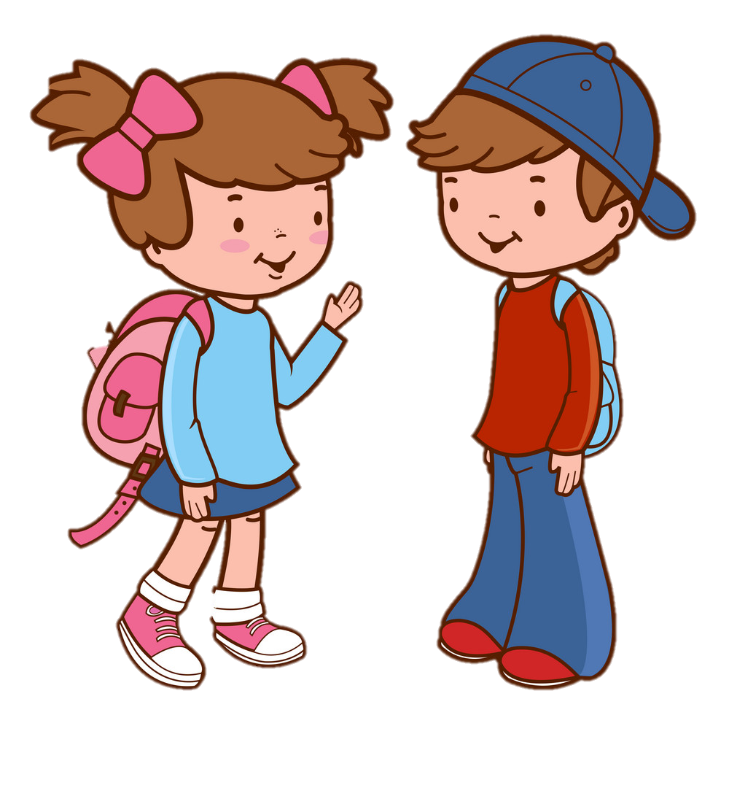
2. Chơi đố vui về các loài chim.
Chim gì vừa đi vừa nhảy?
Chim sáo

Slide 23
3. Tìm từ ngữ chỉ hoạt động của các loài chim trong bài vè.
Hay chạy lon xon
Là gà mới nở
Vừa đi vừa nhảy
Là em sáo xinh
Hay nói linh tinh
Là con liếu điếu
Hay nghịch hay tếu
Là cậu chìa vôi
Hay chao đớp mồi
Là chim chèo bẻo
Tính hay mách lẻo
Thím khách trước nhà
Hay nhặt lân la
Là bà chim sẻ
Có tình có nghĩa
Là mẹ chim sâu
Giục hè đến mau
Là cô tu hú
Nhấp nhem buồn ngủ
Là bác cú mèo…

Slide 24
4. Em thích nhất câu thơ nào? Vì sao?
M: - Tên loài chim: sáo
- Đặc điểm:
vừa đi vừa nhảy , hót hay.

Slide 25
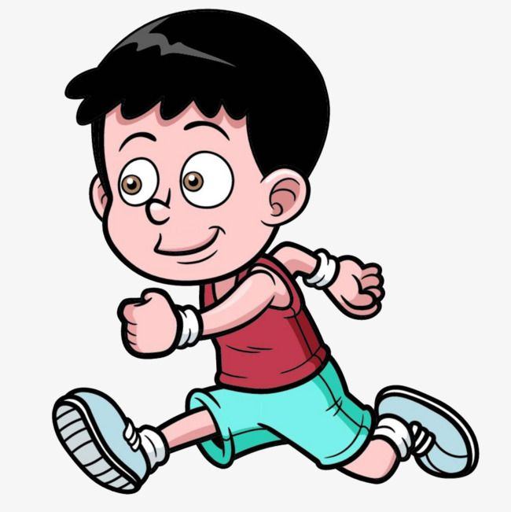
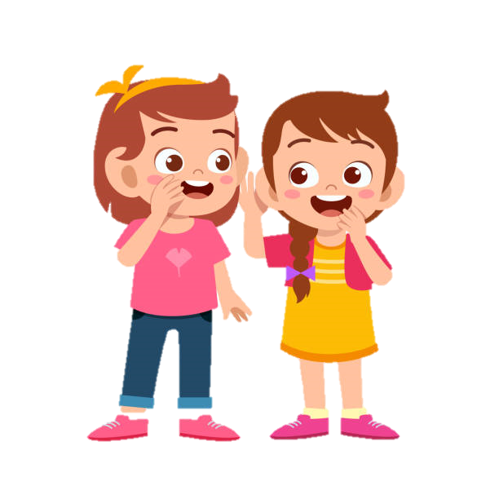
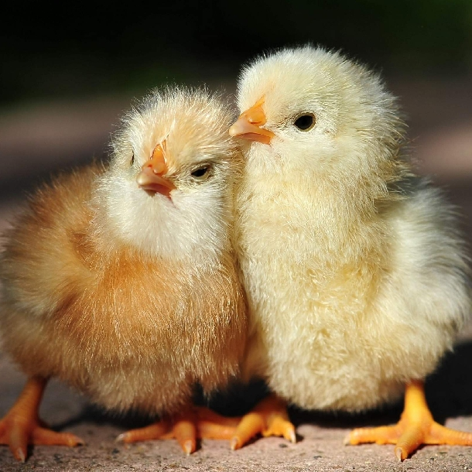

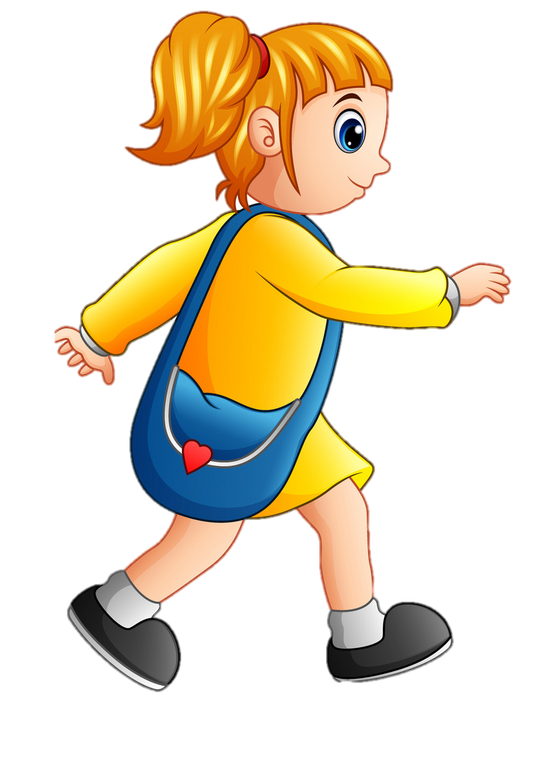
Học thuộc lòng 8 dòng thơ đầu của bài vè.
VÈ CHIM
Hay lon xon
Là mới nở
Vừa vừa
Là em xinh
Hay linh tinh
Là con
Hay nghịch hay tếu
Là cậu

Slide 26
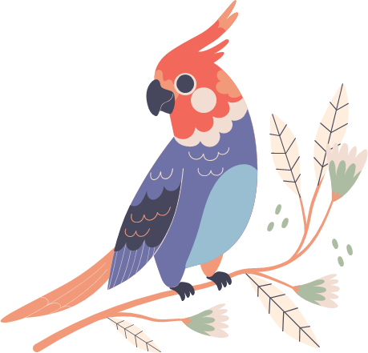
Học thuộc lòng 8 dòng đầu của bài vè.
Hay chạy lon ton
Là gà mới nở
Vừa đi vừa nhảy
Là em sáo xinh
Hay nói linh tinh
Là con liếu điếu
Hay nghịch hay tếu
Là cậu chìa vôi

Slide 27
LUYỆN ĐỌC LẠI

Slide 28
VÈ CHIM
Hay chạy lon xon
Là gà mới nở
Vừa đi vừa nhảy
Là em sáo xinh
Hay nói linh tinh
Là con liếu điếu
Hay nghịch hay tếu
Là cậu chìa vôi
Hay chao đớp mồi
Là chim chèo bẻo
Tính hay mách lẻo
Thím khách trước nhà
Hay nhặt lân la
Là bà chim sẻ
Có tình có nghĩa
Là mẹ chim sâu
Giục hè đến mau
Là cô tu hú
Nhấp nhem buồn ngủ
Là bác cú mèo…
(Đồng dao)

Slide 29
LUYỆN TẬP THEO
VĂN BẢN ĐỌC

Slide 30


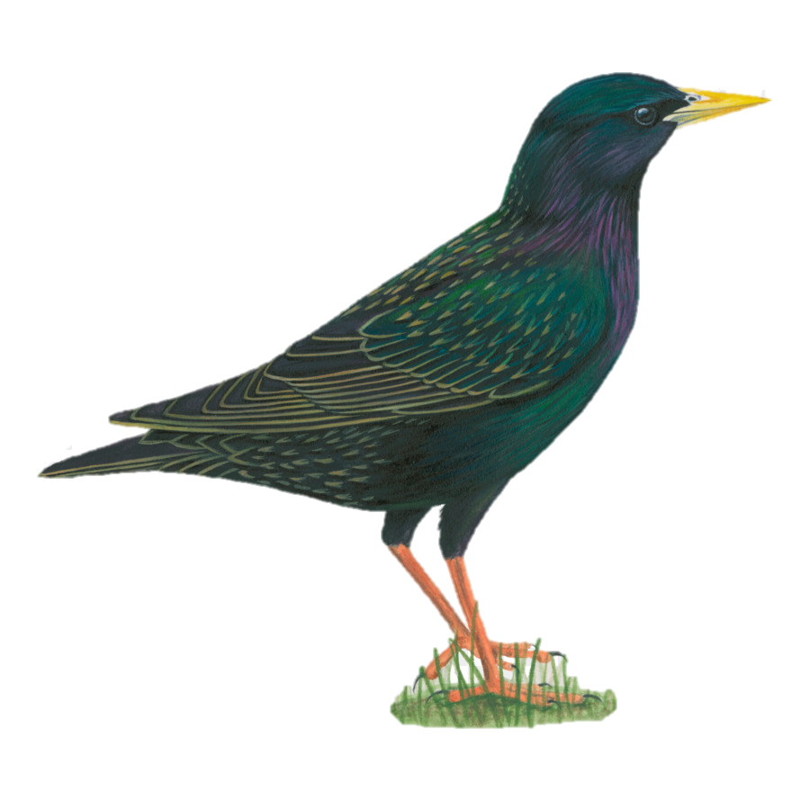
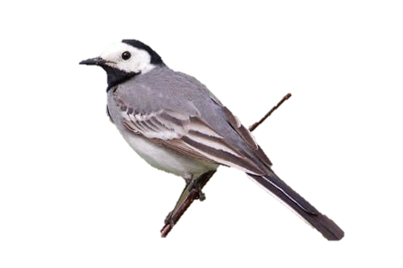
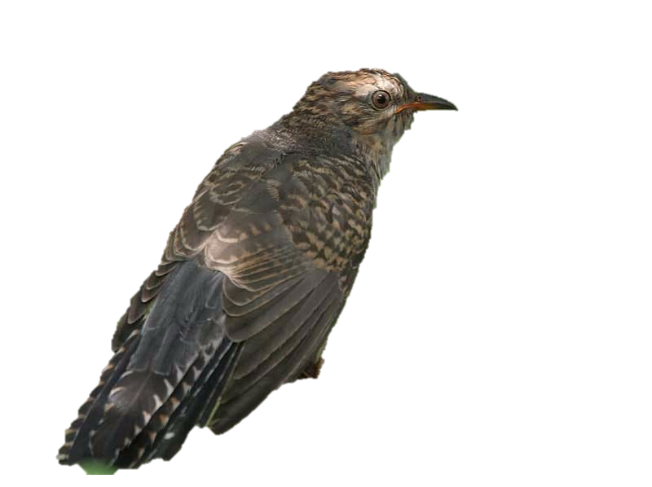
1. Tìm những từ chỉ người được dùng để gọi các loài chim dưới đây:
bác cú mèo
bác
em sáo xinh
em
cậu chìa vôi
cậu
cô tu hú
cô
Notes:
Click vào các số để ra đáp án

Slide 31
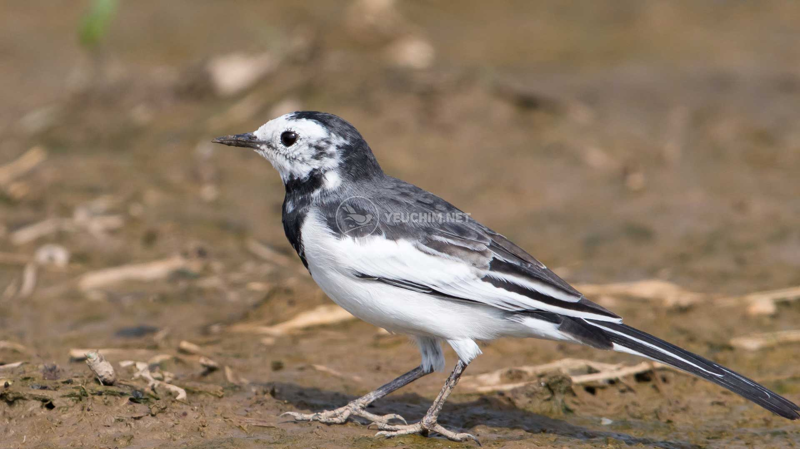
2. Đặt một câu với từ ngữ ở bài tập trên.
M: Bác cú mèo có đôi mắt rất tinh.
Cậu chìa vôi có đôi mắt đen và nhỏ như hạt đỗ.
Notes:
Click vào các số để ra đáp án

Slide 32

Dặn dò

Slide 33
TẠM BIỆT CÁC CON!

